Slide 1
AVR 상에서의
CHAM 128/128 구현
유튜브 주소 : https://youtu.be/79flN61V0BE

Slide 2
AVR
CHAM
CHAM 128/128 구현

Slide 3
AVR
AVR - Atmel 사의 범용 RISC 마이크로 컨트롤러
ATmega 128 프로세서
8bit 프로세서
범용 레지스터 - 8bit 32개
R1 : zero register
R2~R17, R28, R29 : callee saved register
R26, R27 : X pointer register
R28, R29 : Y pointer register
R30, R31 : Z pointer register
매개변수 - (R24,R25), (R22, R23), (R20, R21)... 순서로 입력
포인터 레지스터를 통해 매개변수 활용(MOVW 명령어 사용)

Slide 4
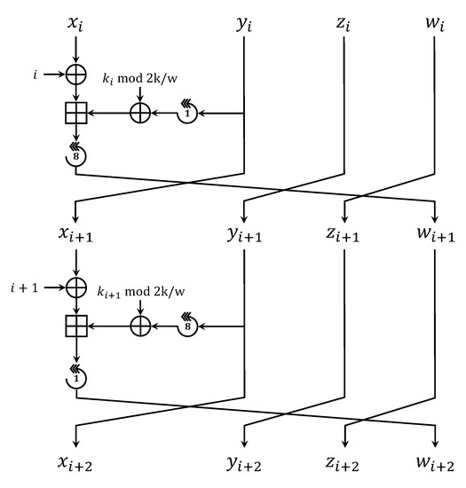
CHAM
IoT 환경에서 사용되는 것을 목적으로 개발된 국산 경량암호알고리즘
세가지 타입 존재
64/128, 128/128, 128/256
라운드 횟수
64/128 : 88 round
128/128 : 112 round
128/256 : 120 round
ODD round
EVEN round

